Slide 1
Води суходолу. Річка: річкова система, басейн річки, річкова долина. Живлення, водний режим і робота річок
Бартош Є.М.

Slide 2
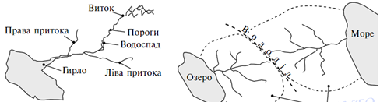
Басейн річки
Річка – це води потік,
Що заглибиною тік.
Територію, де річка
Із притоками бере водичку
Звуть басейном річки.

Slide 3
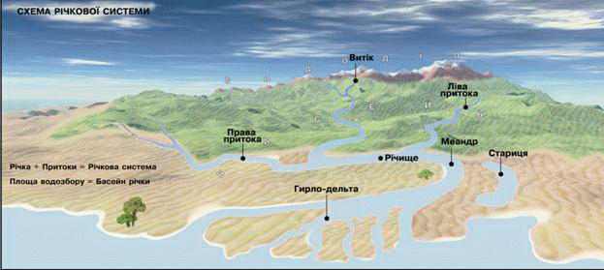
Між басейнами навпіл
Воду ділить вододіл.
Це підвищення таке
Де високе, де низьке.

Slide 4
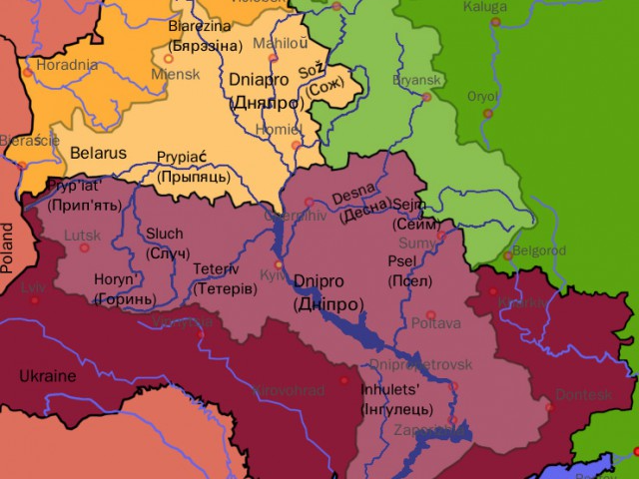
Басейн Дніпра

Slide 5
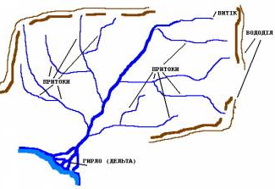
Річкова система
Річка із притоками
Мілкими і глибокими –
Це річкова система.
Щоб вирішить проблему
Лицем до гирла треба стати
І річка справа упадати –
То буде права це притока,
А ліва із другого боку.

Slide 6
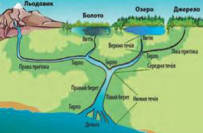
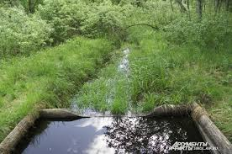
Кожна річка витік має
Там, де шлях свій починає:
Джерело ним може стати,
І болото не відстати,
Льодовик, якщо розтати,
Та й з озера витікати.

Slide 7
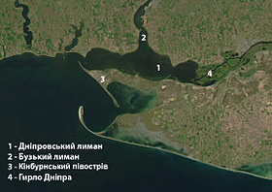
Гирло
Кожна річка гирло має
Там, куди вона впадає:
В море, озеро чи річку,
Якщо наша невеличка.
Правда ще й таке буває,
Що в пісках вона зникає.

Slide 8
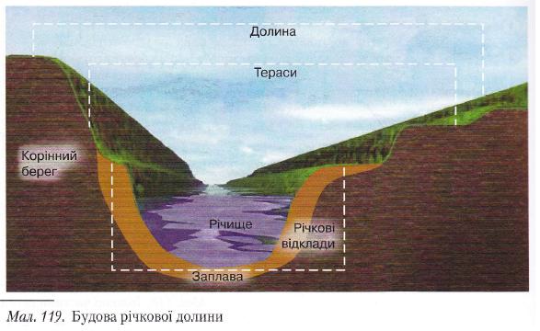
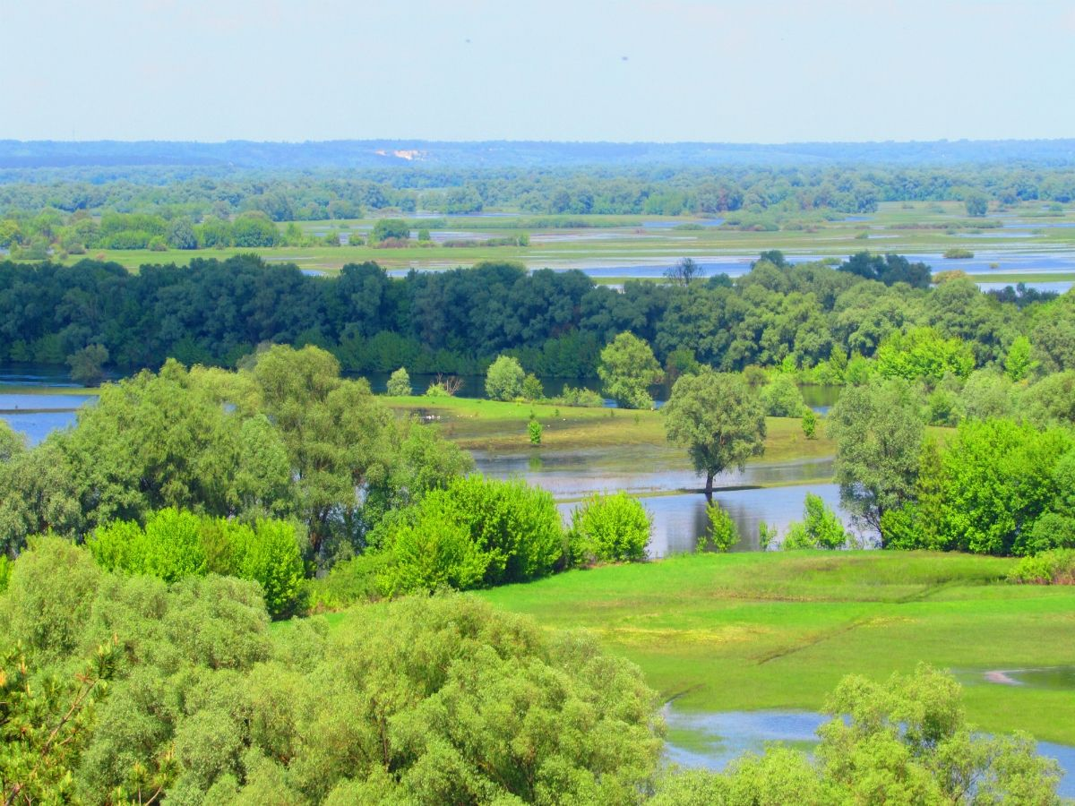
Будова річкової долини
Кожна річка русло має,
Де постійно протікає.
А заплаву заливає,
Тільки повінь як буває.

Slide 9
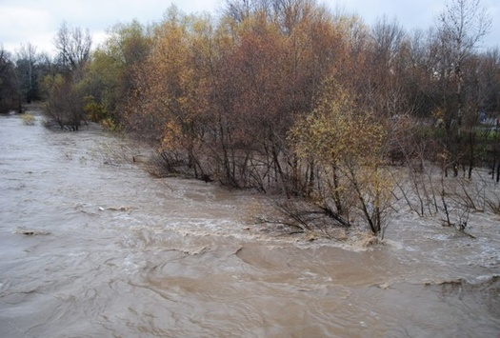
Повінь
Якщо річка розіллється
Як завжди щорік в свій час –
Кожен має пам’ятати –
Буде повінь це для нас.

Slide 10
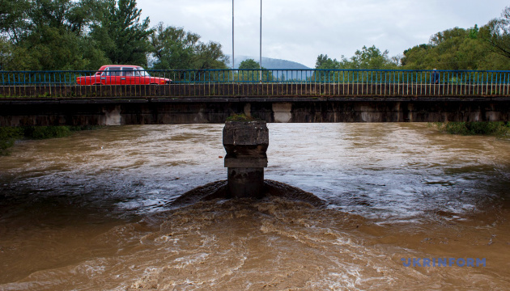
Паводок
Паводок бува частіше,
І проходить він скоріше.
Раптово він з’являється, -
Ні в кого не питається.
Це буває коли сніг,
Не в свій час розтати зміг,
Або десь в басейні злива
Воду додала сміливо.

Slide 11
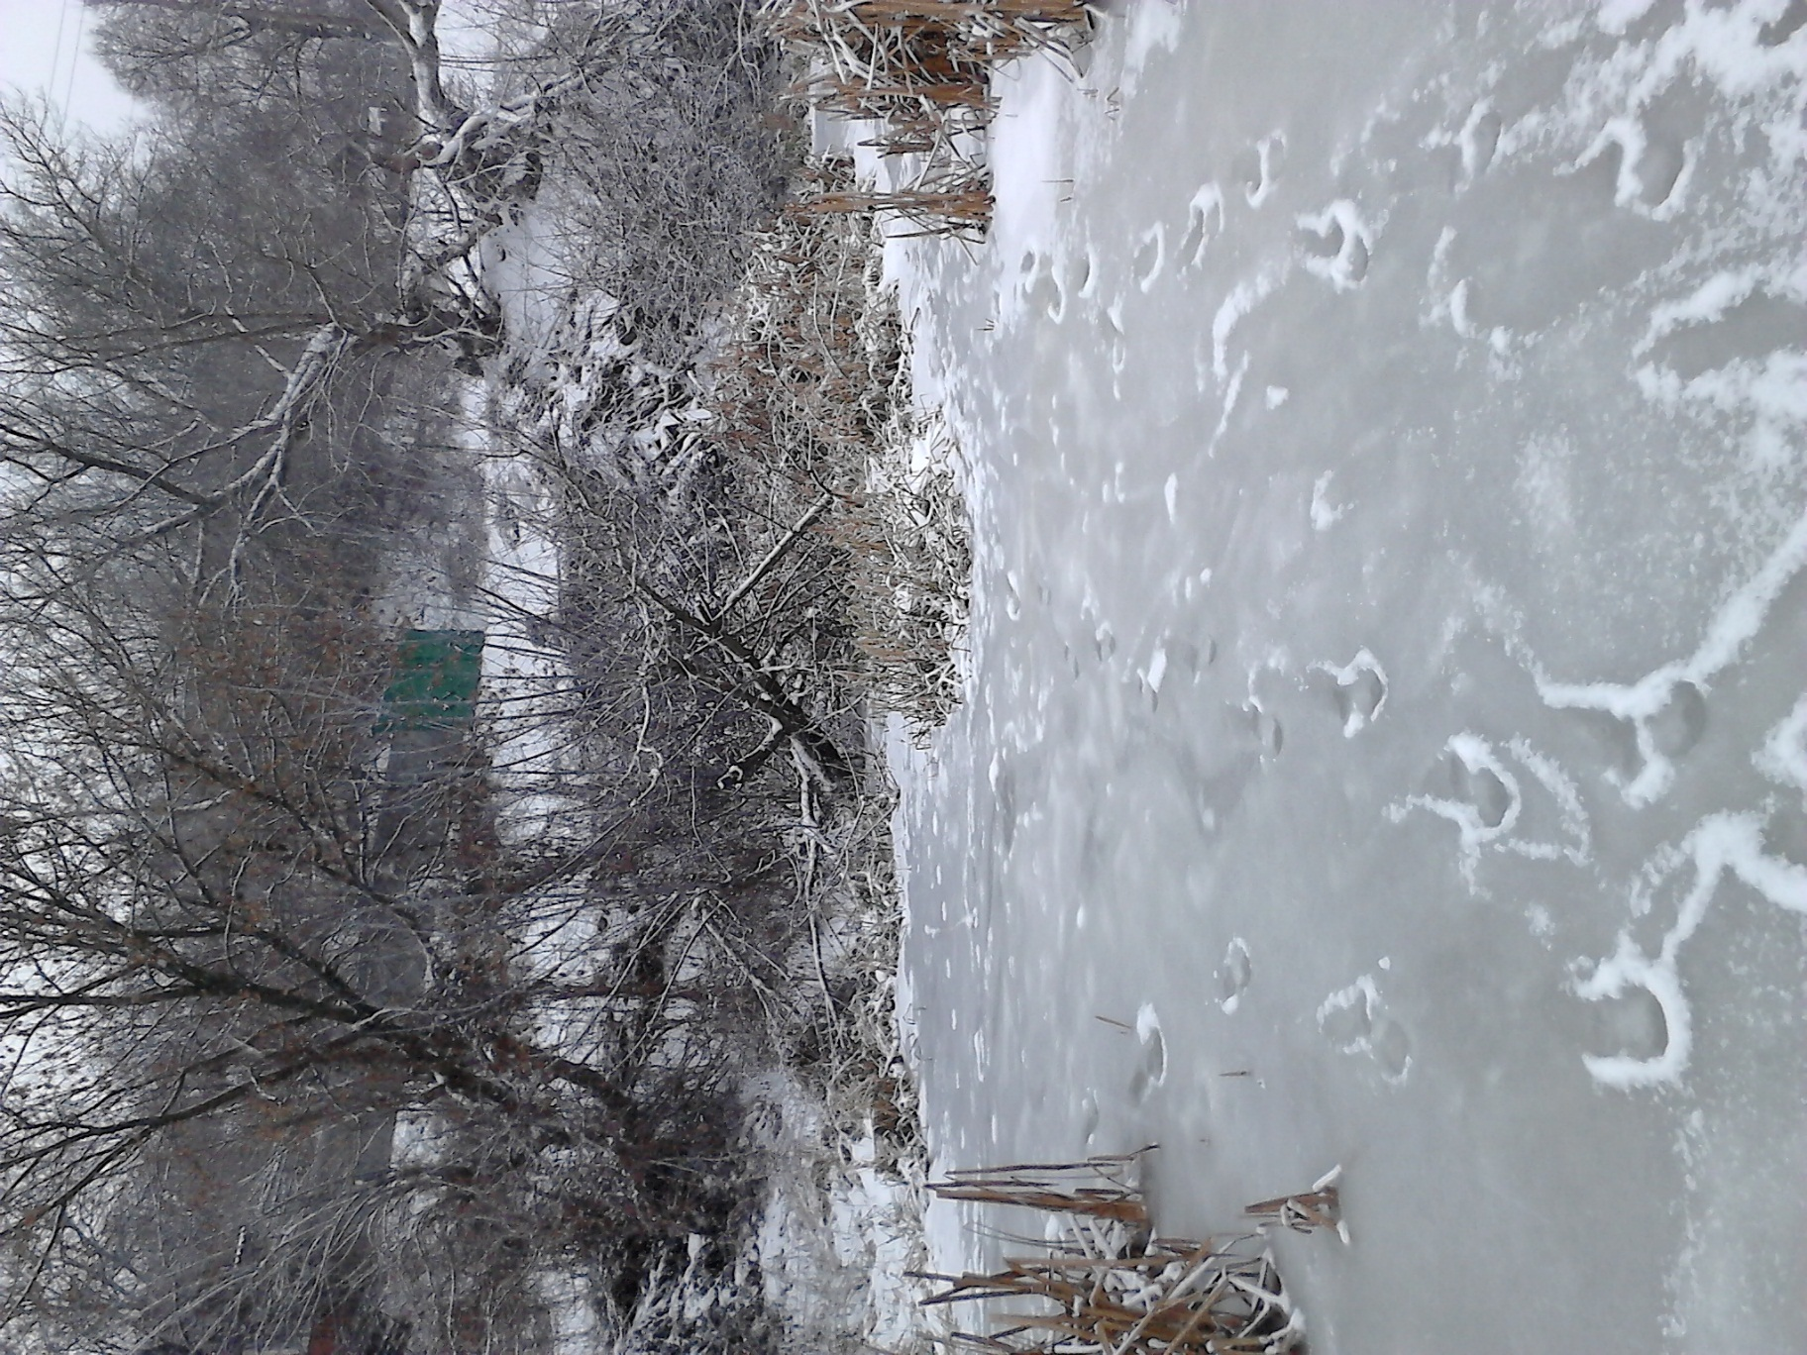
Режим
Поведінка річки за рік
Режим називається:
Це коли вона гуляє,
Спить і прокидається.
Тут не ті вжили слова –
Кожен здогадається –
Це коли вона замерзне,
Скресне й розливається

Slide 12
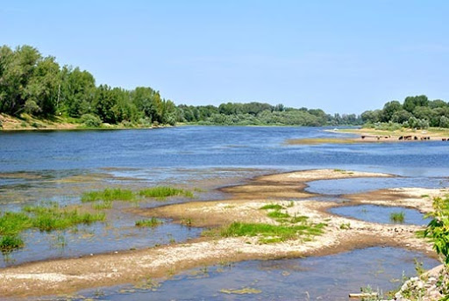
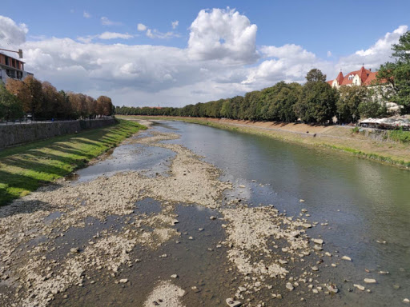
Межень
У річці межень теж буває,
Як найменший рівень має –
Живиться вона тоді
На підземній лиш воді.
Звідки річка бере воду –
То вже буде живлення:
Сніг, дощі й підземні води
Для її підживлення.

Slide 13
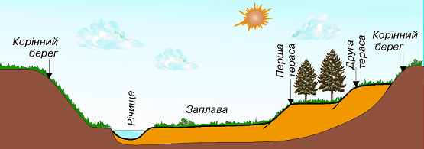
Є уступи в берегах:
Річки береги колишні.
Називають їх тераси
І бувають верхні й нижні

Slide 14
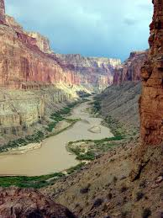
Ерозія
Коли річка протікає –
Глибше річище врізає,
Там породи розмиває,
А в низов’ях відкладає.

Slide 15
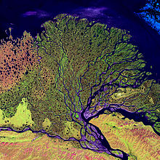
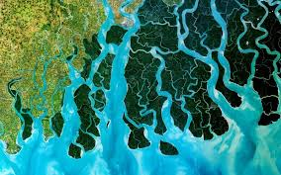
Дельта
То така її робота:
Переносить, руйнувати.
Але деякі річки
Вміють гирло будувати.
І якщо ця річка вперта,
Виникає в неї дельта:
Намиває острови,
А сама на рукави
Розпадається тихенько,
Бо до моря вже близенько.

Slide 16
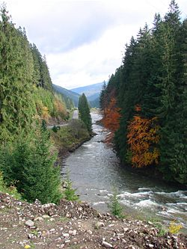
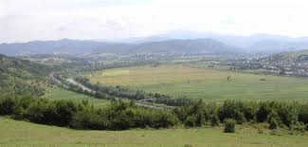
Коли річка це гірська,
У неї течія стрімка,
Бо із висоти стіка.
А як річка це рівнинна
В неї течія повільна.

Slide 17
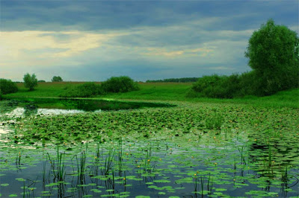
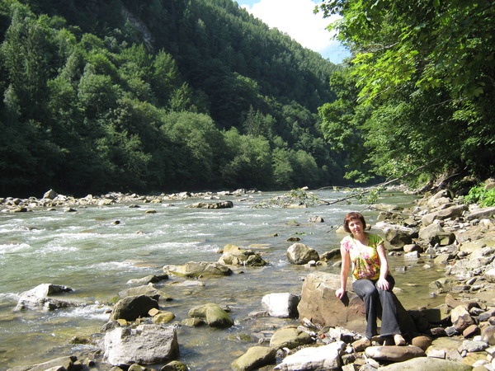
Оболонь Прут

Slide 18
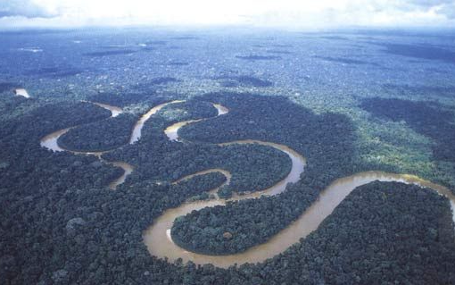
Меандри
По рівнині річки мандри
Називаються меандри.
А від того це буває,
Що мале падіння має.
А падіння – висота,
Що втрачає річка та.

Slide 19
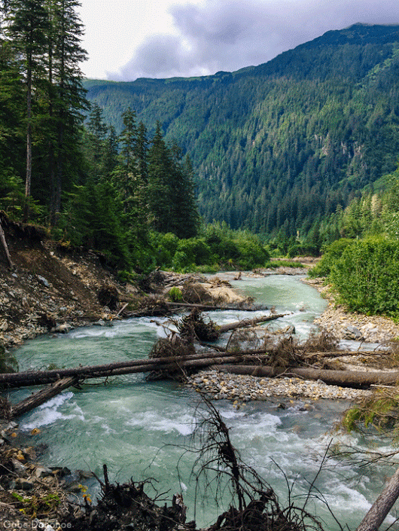
Хоч Дніпро на Україні
І найбільша річка нині,
Метрів двісті п’ятдесят
В ній від голови до п’ят.
А Черемош швидко мчить
З більш ніж тисячних вершин –
Хоч в десятки раз коротший
Та не вгнатися за ним.

Slide 20
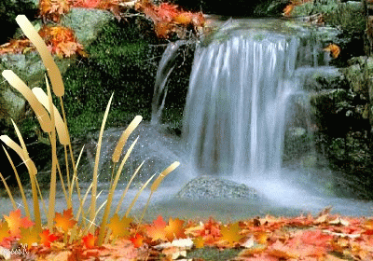
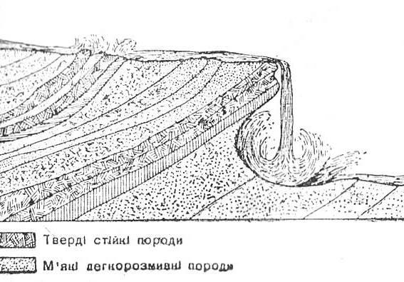
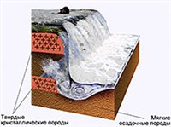
Утворення водоспадів
Як уступ де зустрічає
Із твердих яких порід,
Водоспади виникають –
Річку там не пройдеш вбрід.

Slide 21
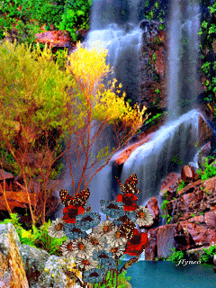

Slide 22
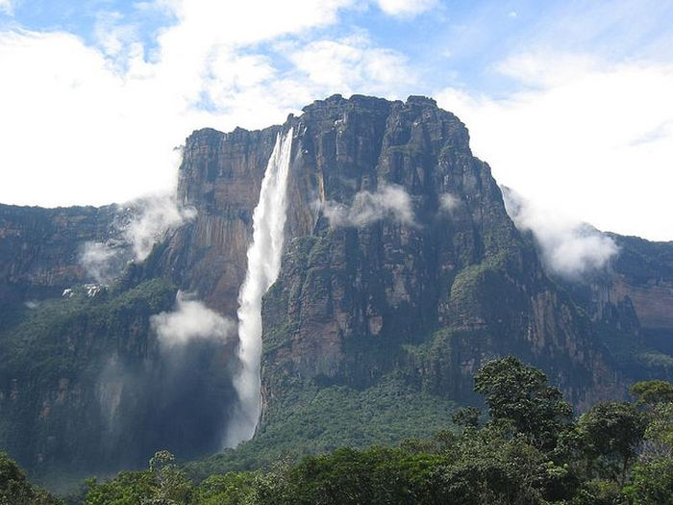
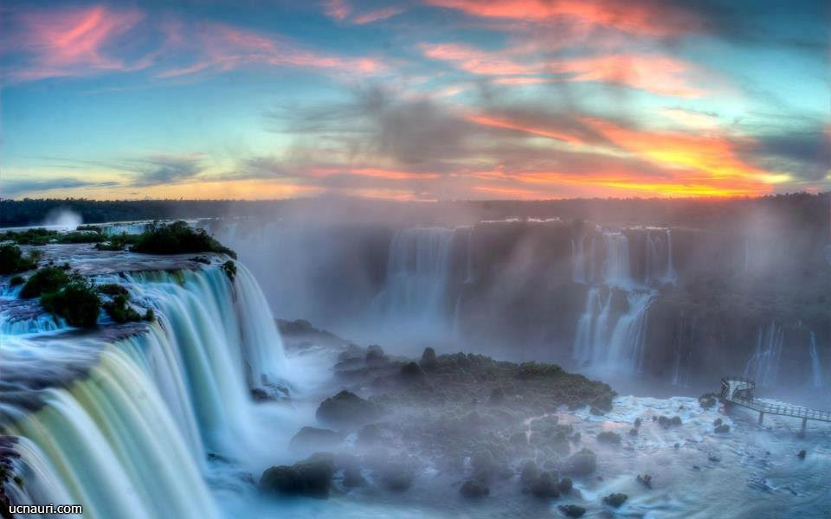
Найвищий водоспад планети - Анхель
Водоспад Ігуасу

Slide 23
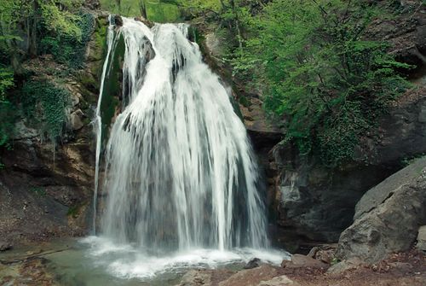
Водоспад Джур-Джур у Кримських горах

Slide 24
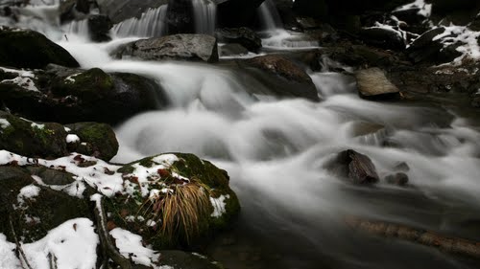
Пороги
А бува серед дороги
В річки виникнуть пороги.
Це теж виступи тверді
Тільки в річищі на дні.

Slide 25
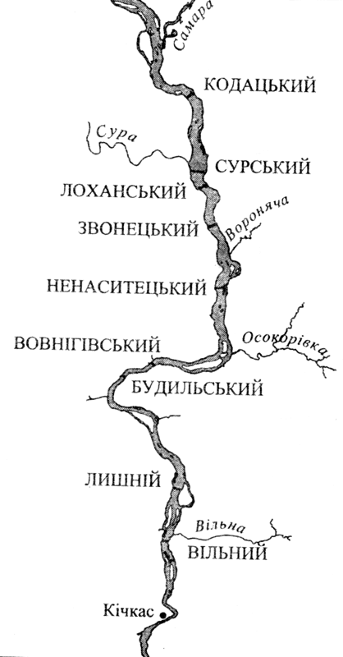
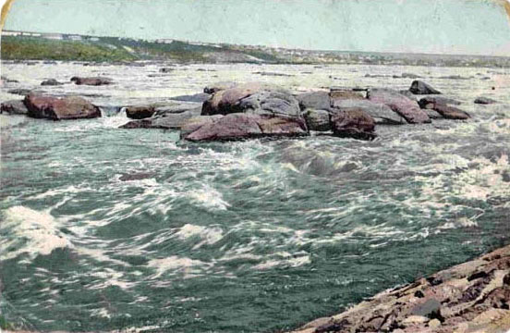
На Дніпрі такі пороги
Козаки облюбували,
Для татар перестороги
Січ за ними збудували.

Slide 26
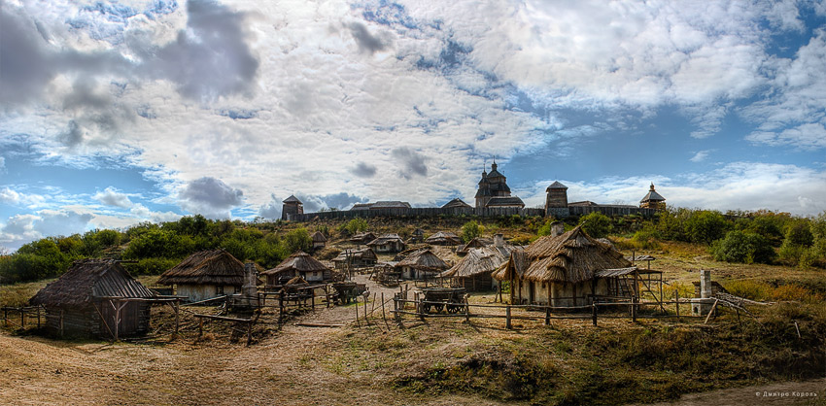
Запорізька Січ

Slide 27
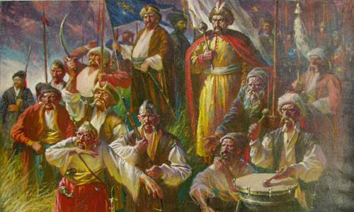
І було козацьке військо
Військом славним Запорізьким.

Slide 28
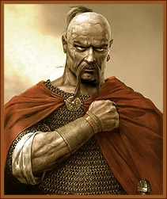
Там хоробрий Святослав
Головою був наклав
Як ладді навкруг порогів
Із дружиною тягав.

Slide 29
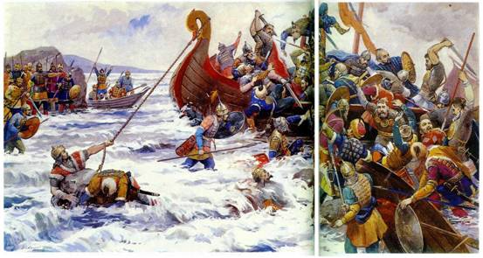
Печеніги налетіли,
Всіх вояків перебили.
Інші вже тепер часи,
Суднам ради ж не даси.

Slide 30
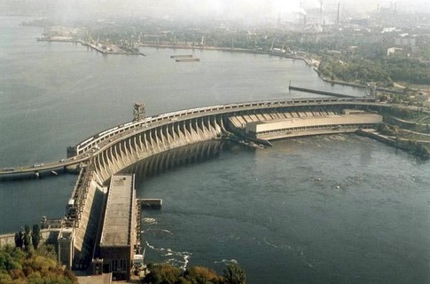
Дніпрогес
Так там греблю збудували,
Всі пороги поховали
Кораблі, як пропливають,
Зовсім їх не відчувають.

Slide 31
Домашнє завдання Опрацювати § 47-48, вивчити терміни!
Тут цій казочці кінець,
Хто прослухав – молодець!
А хто нам про все розкаже,
Той і розум свій покаже!

